Slide 1
KUBISM

Slide 2
Kubismi mõiste
Kubism – nähtava reaalsuse lagundamine osadeks ja püüe kujutada eset korraga mitmest küljest

Slide 3
Üldiseloomustus
Kunstivool, mis sai alguse Pariisis 20. sajandi esimese kümnendiku teisel poolel ja kestis kuni teise kümnendiku lõpuni
Kubismi alguseks peavad paljud ajaloolased 1907. aastat, kui Pablo Picassol valmis maal ”Les Demoiselles d'Avignon”, mis oli stiili poolest täiesti revolutsiooniline
Sai nime prantsuse kunstikriitikult Louis Vauxcelles’ilt, kes kirjeldas 1908. aastal Daniel-Henry Kahnweileri galeriis Braque’i tööd ”Houses at L'Estaque”.
Rajajateks olid Hispaaniast pärit Pablo Picasso(1881-1973) ja prantslane Georges Braque(1882-1963)
Kubistide eelkäijaks oli Paul Cézanne.
Erisuunad on tubism ja orfism

Slide 4
Kubismi tekkimise põhjused
1907.a. Aafrika neegriplastika näitus Pariisis. Nn. “musta maski” eeskuju kunstnike töödes
Cezanne’i postuumne retrospektiivnäitus 1907.a. Sügissalongis

Slide 5
Mida taotlevad?
Vabastada teos jutustavast sisust
Kujutada asju (muusikainstrumente, maastike jne.):
1. geomeetriliselt (kuup, silinder jne.)
2. tükeldatud pindadena
3. stereomeetriliselt (ühekorraga mitmest vaatenurgast)
Kubismis on määrav eseme kuju ning vorm

Slide 6
Milles väljendus?
Väljendusvahenditeks olid: pinnad, jooned ja heletumedusega modelleeritud mahud
Valitsesid pruunid, rohekad ja hallid toonid
Tähelepanu keskendus vormide ja marsside kombineerimisele
Objekti lihtsustamises ja tükeldamises

Slide 7
KUBISMI JAGUNEMINE
Inglise kunstiajaloolane Douglas Cooper jagas kubismi kolme ajajärku kuulsas raamatus ”Kubismi epohh ( The Cubist Epoch)”.

Slide 8
Varajane kubism (1906 – 1908)
Periood kubismis, mil kubism sai nime ja millal P.Picasso ja G.Braque said idee hakata viljelema kubismi.

Slide 9
Kõrg kubism (1909 – 1914)
Periood, mil arenesid välja kubismi erinevad tüübid - analüütiline , süneetiline kubism ning Collage’d
Ilmusid mitmed tähtsad kubistlikud teosed
Tööd alustasid nimekad kunstnikud nagu Juan Gris ja Robert Delaunay

Slide 10
Hilis kubism (1914 -1921)
Lõppes Picasso ja Braque tihe koostöö
Kubism hakkas hääbuma
Populaarsust kogusid uued kunstivoolud

Slide 11
KUBISMI LIIGID

Slide 12
Analüütiline kubism ehk hermeetiline kubism (1909-1912)
Algas 1909. aastal
Kunstnikud kujundasid muusikalisi instrumente, pudeleid, kanne, ajalehti, natüürmorte, nägu , figuuri ning harva maastike
Kindel geomeetriline vorm
Suhteliselt tuhm, tagasihoidlik ja monokromaatiline
Toonidest domineerisid hallikad värvid, millele oli lisatud pruuni, tumerohelist või kahvatusinist
Kunstnikud säilitasid loodusliku motiivi
Teost peab kujundama mitmest vaatepunktist

Slide 13
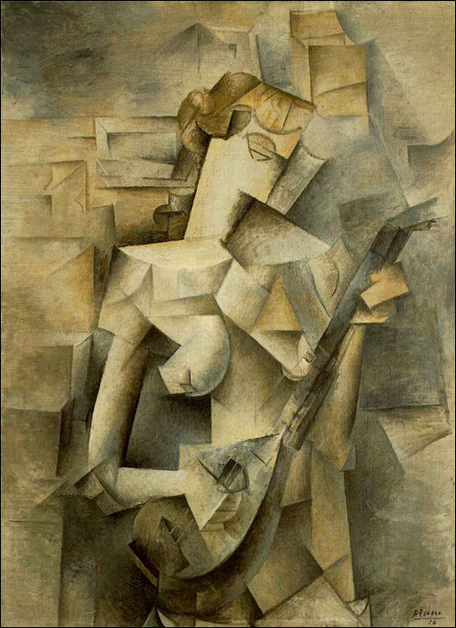
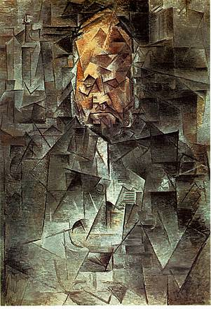
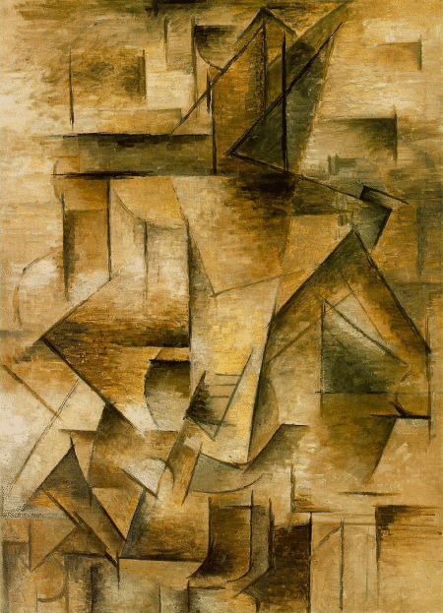
Analüütiline kubism
Notes:
Vasakult: 1) Pablo Picasso- “Tüdruk mandoliiniga” 2) Pablo Picasso- “Portreed” 3) Pablo Picasso- “Kitarrimängija”

Slide 14
Sünteetiline kubism (1912-1914)
Algas 1912. aastal.
Elulähedasem ja rahulikum kui analüütiline kubism
Kunstnik mõtleb alguses vormidele ja värvidele ning alles siis teemale või motiivile
Voolu rajaja oli hispaanlane Juan Gris
Sünteetiliseks nimetatakse ka Picasso ja Braque'i kubismi pärast 1912. aastat
Tähtsaks osaks saab värv, mis on erksam, puhtam ning mitmekülgsem
Esile tõusevad erksamad ning palju laiemas spektrumis toonid
Tähtis osa kollaažitehnikal

Slide 15
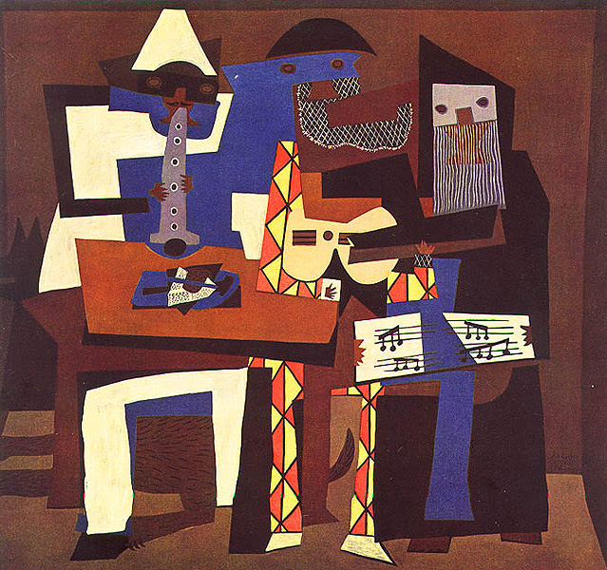
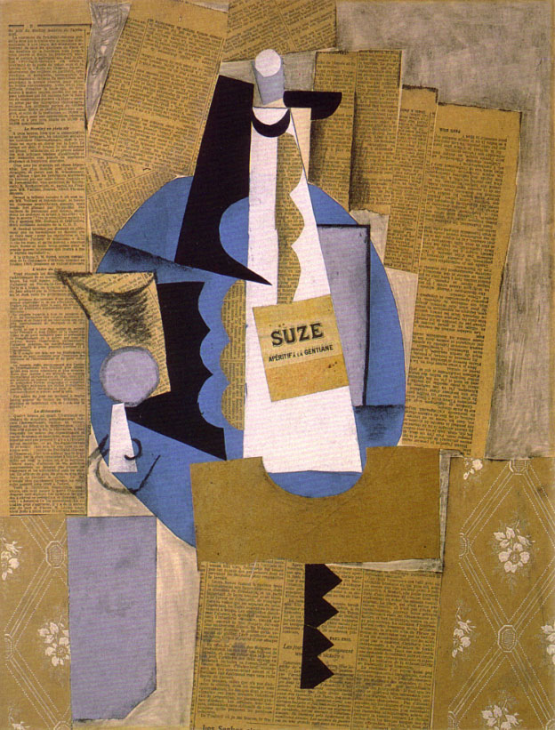
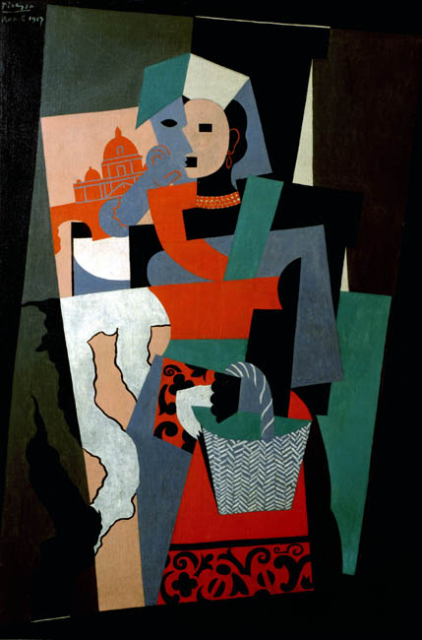
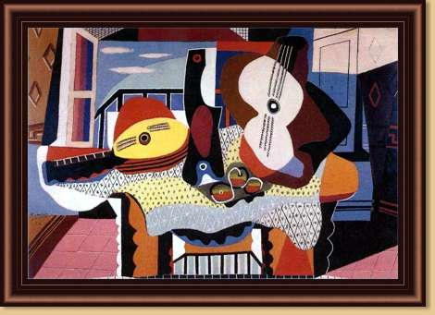
Sünteetiline kubism
Notes:
Vasakult: 1) Pablo Picasso- “Kolm muusikut” 2) Pablo Picasso- “ Kollaaž Klaas ja pudel” 3) Pablo Picasso- “Itaalia tüdruk” 4) Pablo Picasso- “Natüürmort mandoliini ja kitarriga”

Slide 16
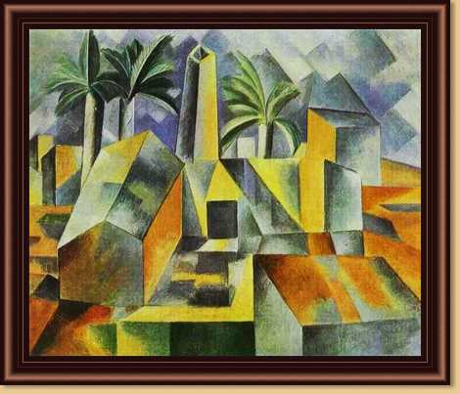
Cézanne’ilik kubism ehk fassettkubism (1907-1909)
kujutatavate esemete
taandamine geomeetrilistele
põhivormidele
erinevate vaatepunktide
ühendamine
Notes:
Pablo Picasso- “Horta de Ebro”

Slide 17
„kristalne periood“- (pärast aastat 1914)
Selged vormid
Kunstnikud kasutavad puhtaid selgeid värve.

Slide 18
Collage ehk kolaažitehnika
Analüütilise ja sünteetilise kubismi vahelüli
Eesmärgiks oli rõhutada kujutatava objekti olemust
Kolaažitehnikast arenes välja sünteetiline kubism
Kunstnikud kasutasid trompe l’oeil’i (tõlgituna silmapete) tehnikat, mille raames maalisid töödele fotoliku täpsusega puidu-, marmori- või ajaleheimmitatsiooni
Kasutati, reaalsuse taastamiseks
Maalidele kleebiti tapeeti, raha, ajalehti, kangaid

Slide 19
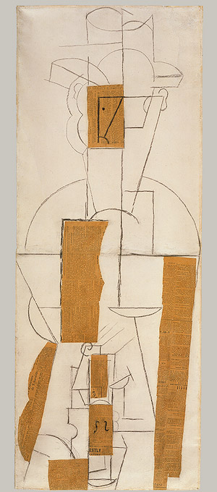
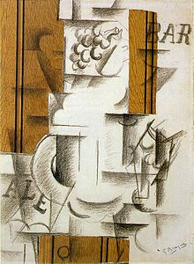
Kolaažitehnika
Notes:
Vasakult: 1) Pablo Picasso- „Mees mütsi ja viiuliga“ 2) Braque -”Puuviljakauss ja klaas”

Slide 20
KUBISMI TUNTUIMAD ESINDAJAD

Slide 21
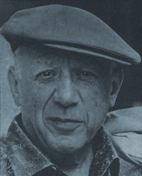
Pablo Picasso (1881- 1973)
Hispaania päritolu maalija, skulptor ja graafik
Pani aluse kubismile ja oli üks kubismi pioneer
Kunsti teadmised tulid isalt
1896. aastal astus Picasso esimest korda kunstnikuna avalikkuse ette
Teda peetakse neo-ekpressionismi loojaks

Slide 22
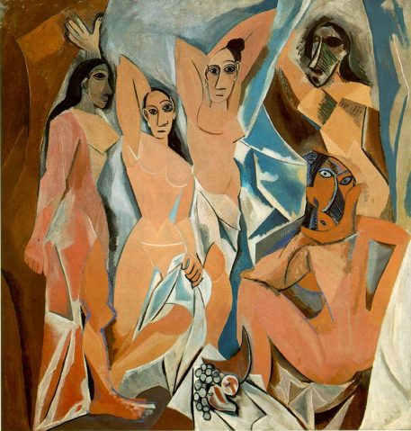
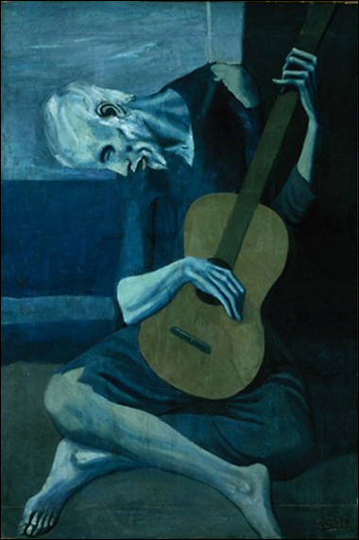
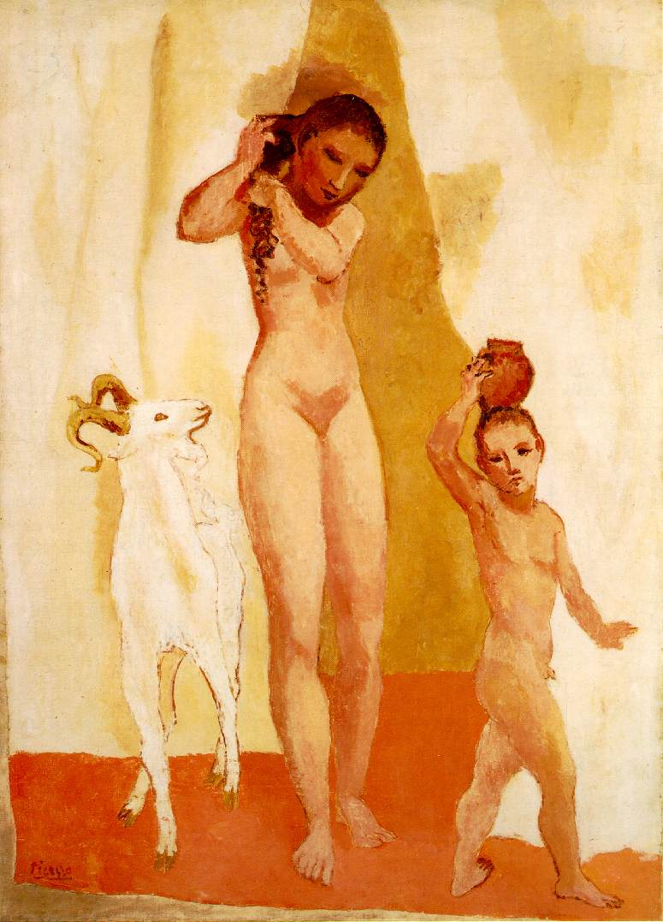
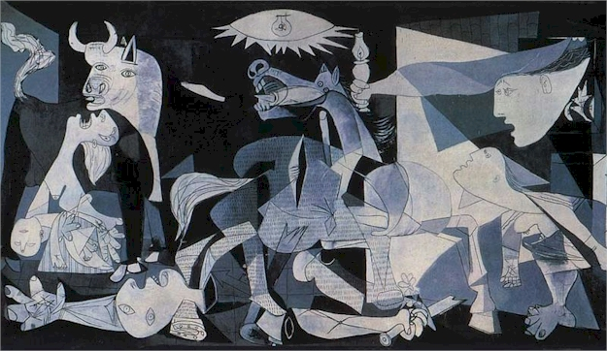
Picasso kuulsamad teosed
Notes:
Esimene rida: 1) Pablo Picasso- “Avignoni neiud” 2) Pablo Picasso- “Vana kitarrimängija” 3) Pablo Picasso- “Tüdruk kitsega” 4) Pablo Picasso- “Guernica”

Slide 23
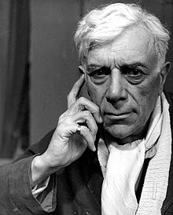
Georges Braque (1882 – 1963)
Prantsuse maalija ja skulptor
Oli üks kubismi pioneere
Pani aluse kolaažitehnikale
Kasutas maalides esimesena kirjatähti, imiteeris puu ja marmori faktuuri

Slide 24
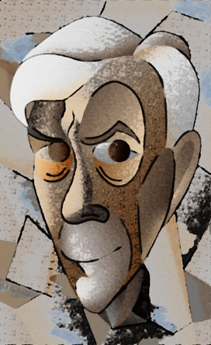
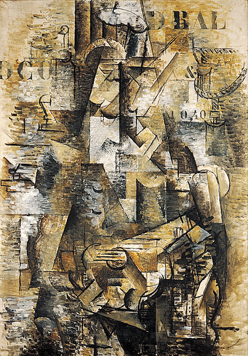
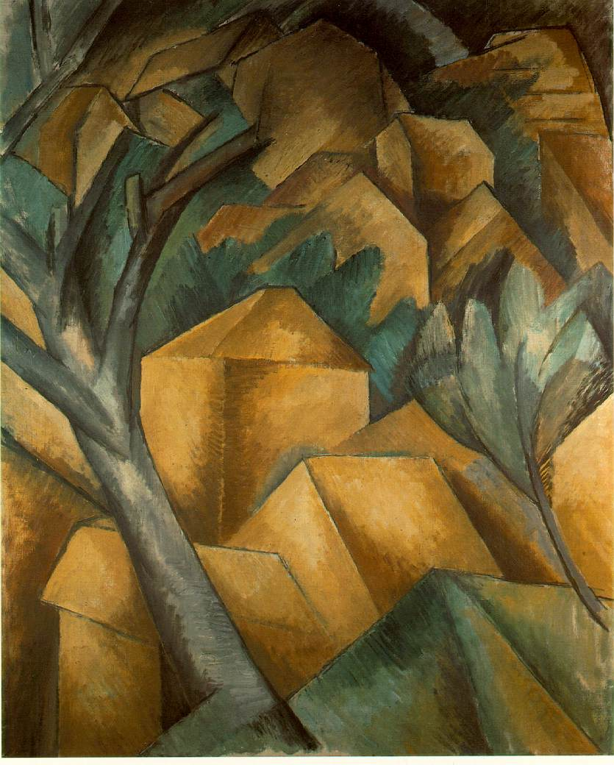
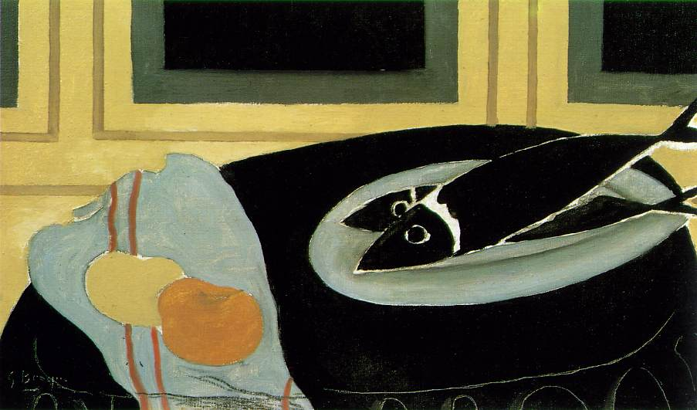
Braque kuulsamad teosed
Notes:
Vasakult: 1) Braque – “George Braque portree maal” 2) Braque –” portugallased” 3) Braque – “kodu” 4) Georges Baque – “must kala”

Slide 25
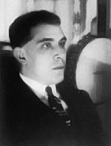
Juan Gris (1887- 1927)
Hispaania maalija ja skulptor
Sünteetilise kubismi üks pioneere
Tõsisemalt hakkas kunstiga tegelema 1912-ndal aastal kui ilmus tema töö ”Picasso portree”
Kõige rohkem maalis natüürmorte
Erinevalt Picassost ja Braque'ist, kelle kubistlikud tööd olid monokroomsed, kasutas Gris eredate harmoneeruvate värvide julgeid kombinatsioone

Slide 26
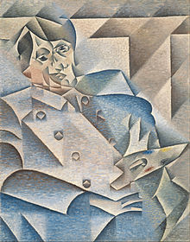
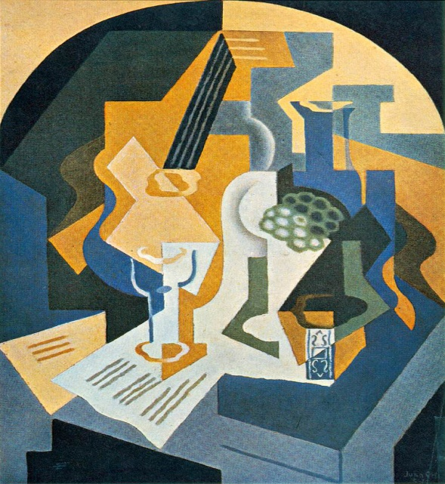
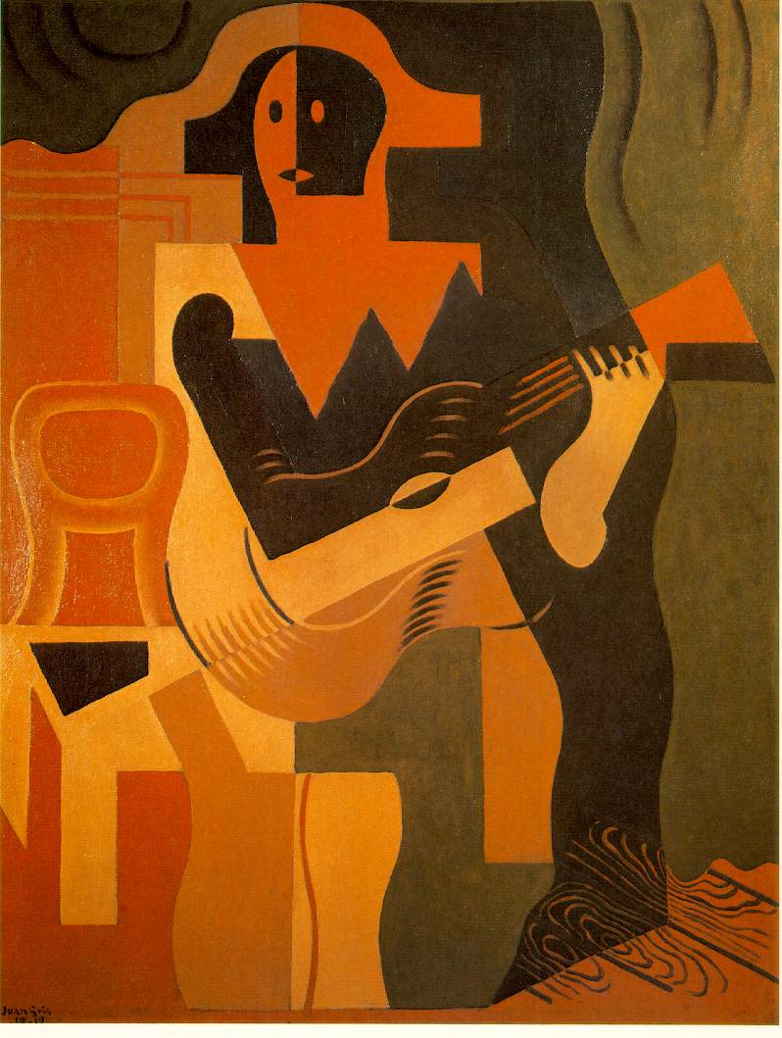
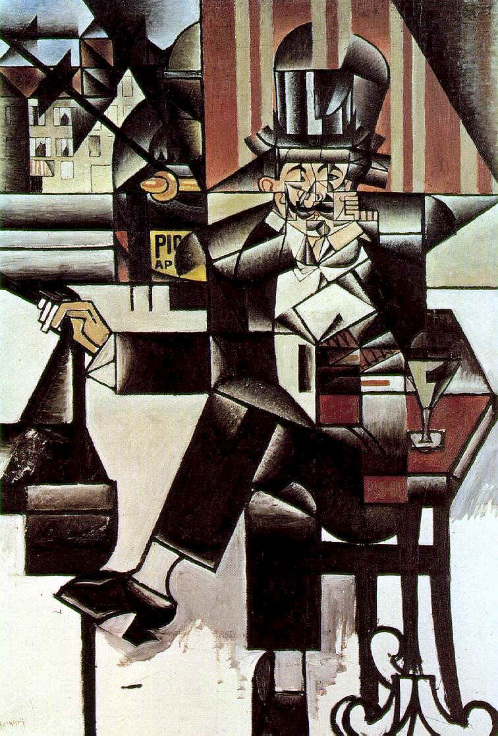
Gris`i kuulsamad teosed
Notes:
1) Gris – “Picasso portree” 2) Gris –” Natüürmort puuvilja ja mandoliiniga” 3) Gris- “Arlekiin” 4) Gris- “Mees kohvikus”

Slide 27
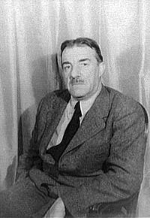
Fernand Leger (1881- 1955)
Prantsuse maalija, skulptor ja režissöör
Alustas kunsti tegemist 25 -aastaselt ja viljeles impressionismi.
1907. aastast alates tegeles kubismiga
Hiljem tegeles filmikunstiga

Slide 28
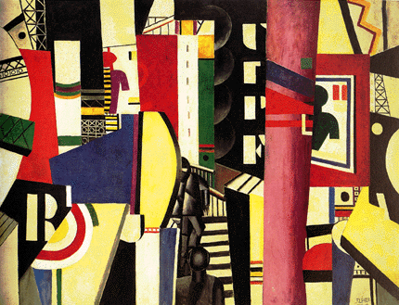
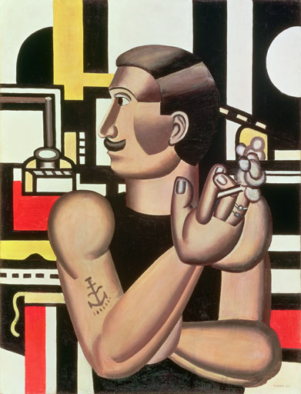
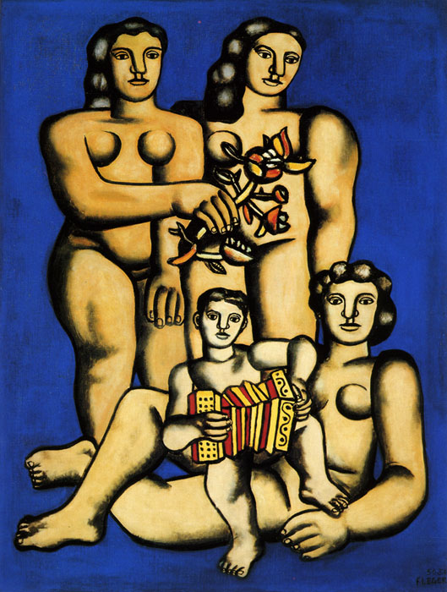
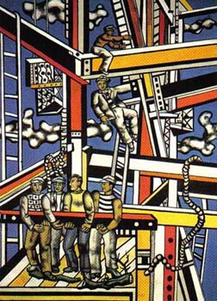
Leger`i kuulsamad teosed
Notes:
1) Léger – linn, Léger – mehhaanik Léger – “Kolm õde” 4) Léger –” Töölised tapalaval”

Slide 29
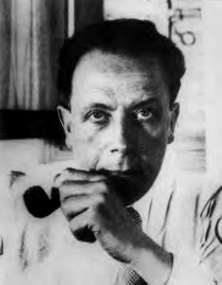
Robert Delaunay (1885-1941)
prantsuse maalija, kes tegeles kubismi, orfismi ja abstraktse kunstiga
Alustas abstraktsionismiga ja seejärel läks üle kubismile
Delaunay’d huvitasid värvid , ta arendas välja orfismi
Eksperimeteeris väga julge ja kireva koloriidiga
Mängis toonide ja sügavusega

Slide 30
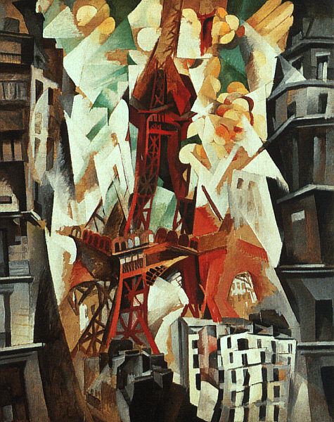
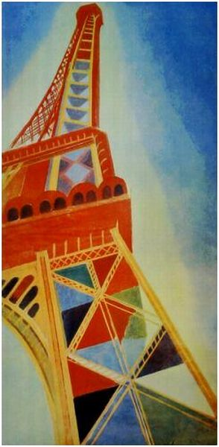
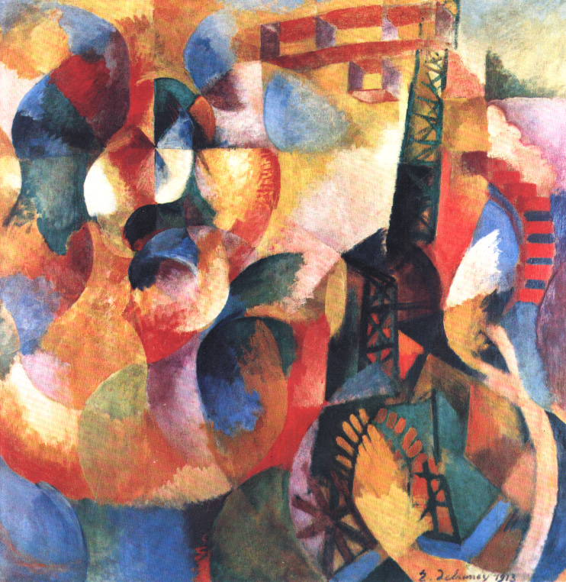
Delanay`i kuulsamad teosed
Notes:
1) Delanay – “Champs de Mars” 2) Delanay – “Eiffeli torn” 3) Delanay – “päike, torn, lennuk”

Slide 31
KUBISM EESTIS

Slide 32
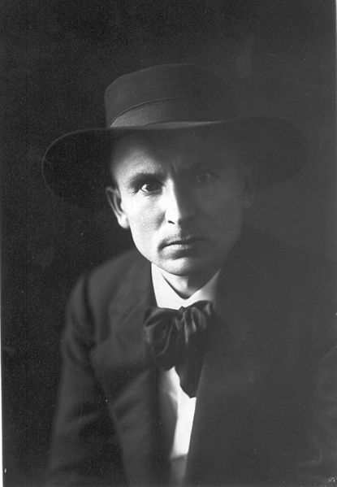
Jaan Vahtra (1882 – 1947)
Jaan Vahtra sündis Võrumaal Moostes
Maalikunstnik, raamatugraafik ja ajakirjanik ja pedagoog
Ta oli Eesti avangardseima kunstirühmituse Eesti Kunstnikkude Rühma asutajaliige (1923)
Lõi graafikaid, mis liikusid oma vormi poolest järjest lähemale kubismile
Vägagi kubistlik oli tema raamatugraafika Johannes Barbaruse luulekogule “Geomeetriline inimene”, aga hiljem areneb tema stiil rohkem realistlikuks ja neokonservatistlikuks
Tõi kubismi Eestissse

Slide 33
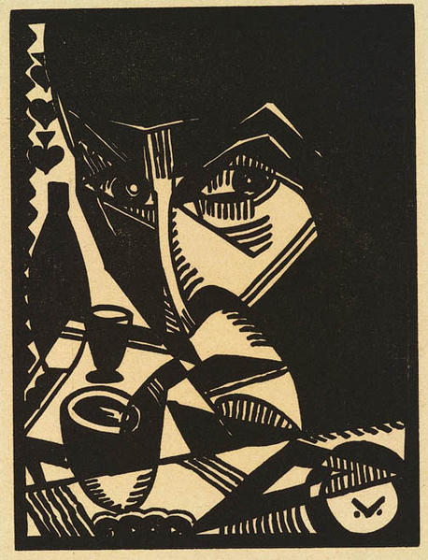
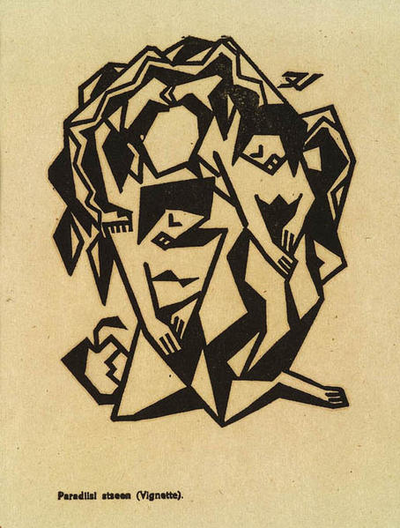
Vahtra kuulsamad teosed
Notes:
1) Vahtra – “Autoportree” , 2) Vahtra – “Paradiisi stseen”

Slide 34
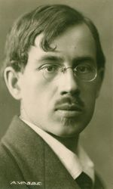
Ado Vabbe (1892 – 1961)
Maalija ja graafik
Oli äärmiselt kõrgelt haritud
Õpetas maalimist kui ka graafikat
Arendas Eestis tohutult modernismi
Enne I maailmasõda tekkis tal huvi kubismi vastu

Slide 35
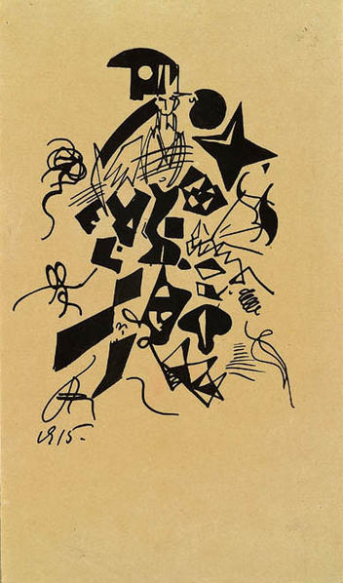
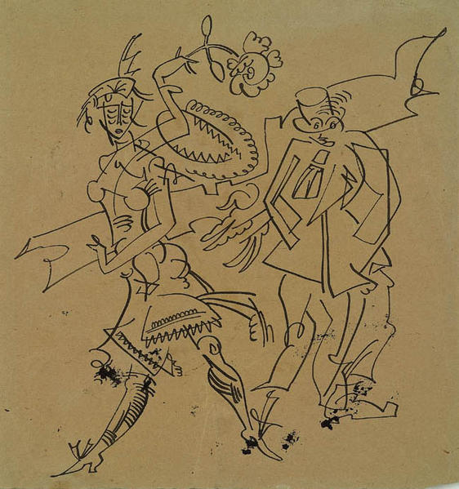
Vabbe`i kuulsamad teosed
Notes:
1) Vabbe – “Torukübaraga mehefiguur” 2) Vabbe – “Kompositsioon”

Slide 36
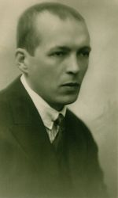
Märt Laarman (1896 – 1979)
Graafik ja maalikunstnik
Kuulus Eesti Maalikunstnikkude Rühma tuumikusse
Järjekindel kubismi ja konstruktivismi arendaja
Tegeles põhiliselt raamatugraafikaga.
Elu lõpupoole muutus looming realistlikuks, hiljem ekspressionistlikuks ja sümbolistlikuks

Slide 37
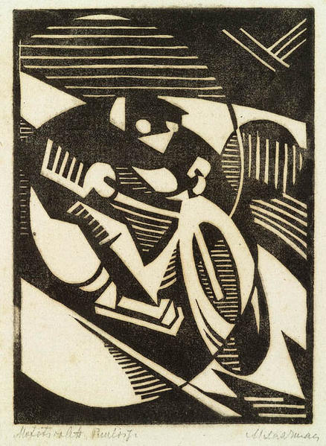
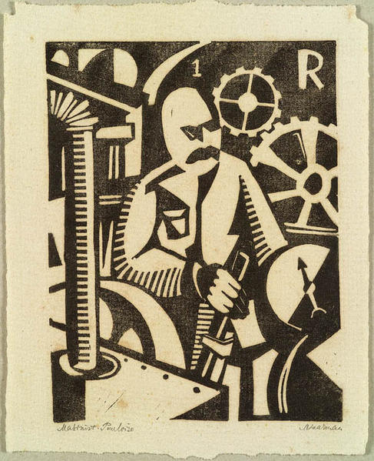
Laarman`i kuulsamad teosed
Notes:
1) Laarman – “mototsiklett” 2) Laarman – “masinist”

Slide 38
Arnold Akberg (1894-1984
Õppis Rakvere Õpetajate Seminaris
Kunstnikuna oli iseõppija, kuid täiendas ennast Ants Laikmaa juures
Viljeles kubismi, tema maalidel oli selge kompositsioon ja tundlik koloriit
Oli 1920. aastatel loodud Eesti Kunstnikkude Rühma liige, kuhu kuulusid ka Henrik Olvi ja Märt Laarman
Tema tõid peeti Picasso omadega võrdväärseteks
Kuuekümnendatel loobus kubismist ja pühendus konstruktivismile
Notes:
Koloriit-värvitoonistik, värving, värvikäsitlus

Slide 39
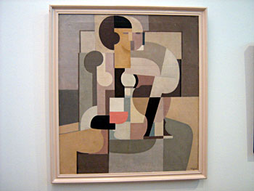
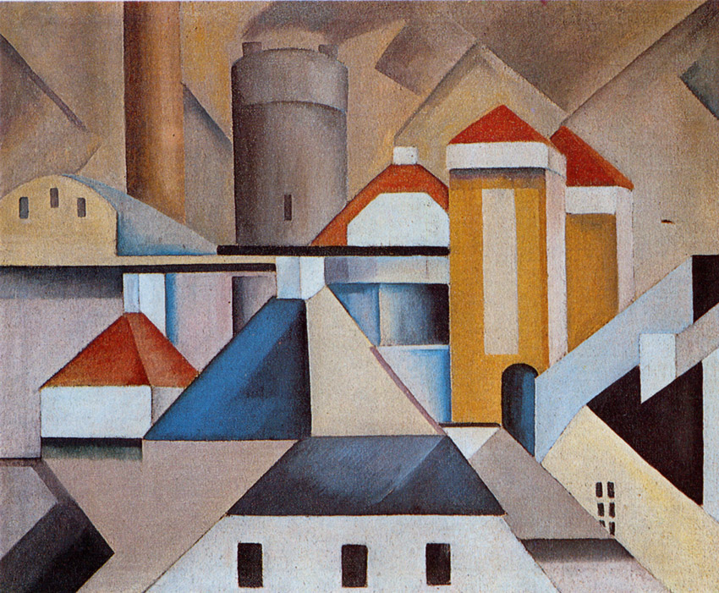
Akbergi`i kuulsmad teosed
Notes:
1) Akberg – “Kompositsioon” 2) Akberg- “Vaade vabrikule”

Slide 40
KUBISM KIRJANDUSES
( väljendus põhiliselt luuletuste ülesehituses)

Slide 41
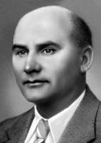
Johannes Vares (Barbarus) (1889-1946)
Luuletaja ja literaat.
Kuulus "Siuru" lähikonda
Võttis aktiivselt osa opositsioonilise rühmituse "Tarapita" (1921-1922) tegevusest
Püüdis reformida eesti luulet prantsuse eeskujul

Slide 42
Barbarus ja kubism
SIRGJOONELINE
JOHANNES BARBARUS
Meeldiv on inimene arhitektooniline iseloom tahuline – hooneline, elu konstruktiivne – polifooniline. Armsam vikerkaarist sirgjooneline mees-pilvelõhkuja New-Yorgin õhuline, naine-Notre-Dame Pariisi vääriline. Korset kõvemini kinni tõmba kõhuline: oleks et vähemalt kasarmu vääriline

Slide 43
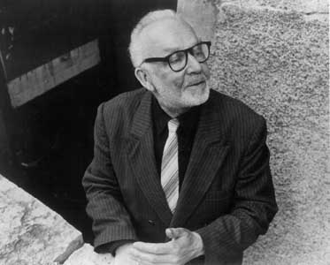
Aleksander Suumann (1927-2003)
Eesti luuletaja ja maalikunstnik
Suumani loomingut on tõlgitud enam kui kümnesse keelde
Luuletused sisaldavad tähelepanekuid argielust
Ei jäädvustanud tegelikkust, pööras tähelepanu vormile

Slide 44
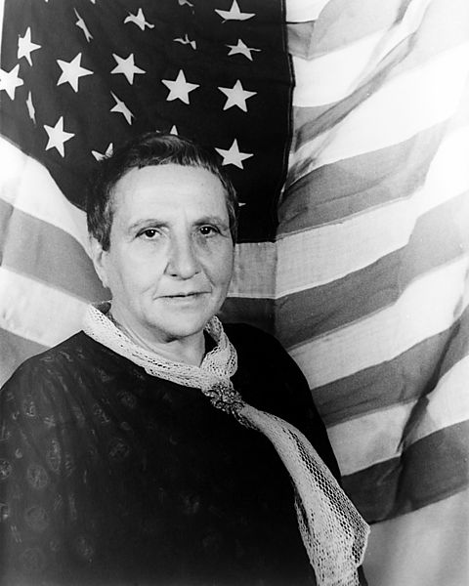
Gertrude Stein (1874-1946)
USA kirjanik , feminist ning modernistliku kunsti ja kirjanduse katalüsaator
Kirjutas romaane, näidendeid, jutustusi, libretosid ja luuletusi
Asutas sõnade kergelt varieerivat kordamist, äärmist lihtsustamist ja fragmenteerimist
Tõi avalikkuse ette väljendi “kadunud põlvkond”
Notes:
libre´to <7> helitöö tekst ▪. Ooperi, opereti, oratooriumi libreto

Slide 45
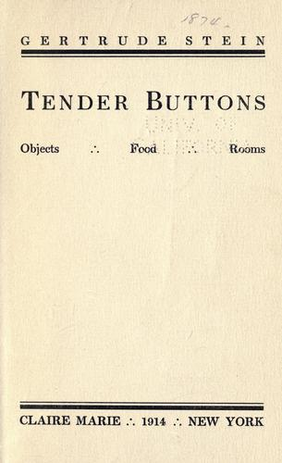
Stein`i kuulsaim kubistlik teos
Tugeva kubismi mõjuga teos, milles fragmenteeritus ja teemade abstraktsus on viidud äärmuseni

Slide 46
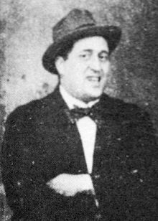
Guillaume Apollinaire (1880-1918)
Prantsuse poeet, kirjanik, kunstikriitik.
Töötas välja kubismi luuleteooria
Oli seotud teiste avangardistlike luulevooludega
Võttis kasutusele mõiste “sürrealism”
Koondas enda ümber autoreid, kellest hiljem kujunesid tuntud sürrealistid
Võttis kasutusele mõiste “orfism”

Slide 47
Apollinaire ja orfism
Orfism- kubismi erivool, kus peamine väljendusvahend on värv; kontrastsete
värvipindade kõrvuti asetamisega luuakse mulje rütmist ja liikumisest

Slide 48
Kubismi tähtsus ajaloos ning mõju teistele vooludele
Vabastas kunsti ja avas tee modernsele kunstile
Kubismi mõju on tunda kõikjal
Kubismist said alguse mitmed suunad nagu tubism, orfism, konstruktivism futurism, sürrealism, dadaism, neo- plastsism ja kõige tähtsam- abstraktsionism

Slide 49
Avaldas mõju mitte ainult maalikunstile, vaid ka skulptuuridele, arhitektuurile ja kirjandusele
Kubistid loobusid kehtivast kolmemõõtmelisuse reeglist
Võimaldas lahutada objekti osadeks ja kujutada eset korraga mitmest küljest

Slide 50
TÄNAME KUULAMAST!

